Slide 1
Das Fach Pädagogik

Slide 2
Gliederung
1. Welche Inhalte thematisiert man im Fach Pädagogik?
→ Inhalte der EF
→Inhalte der Q1/Q2
2. Erfahrungen aus dem Pädagogikunterricht
→was gefällt uns am Unterricht/ was muss man beachten?
→wie sehen die Klausuren aus?

Slide 3
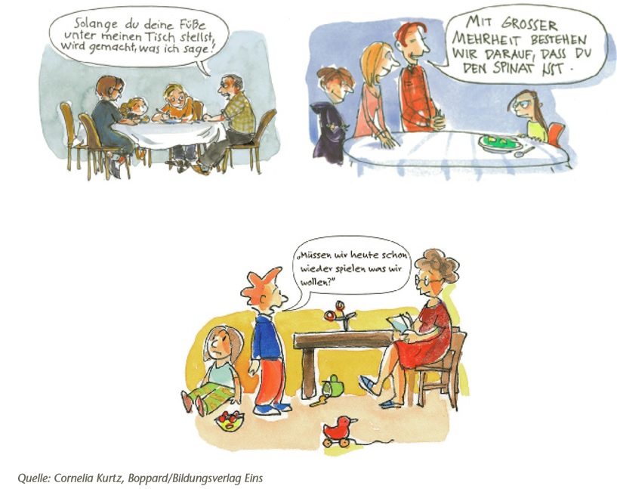
1. Welche Inhalte thematisiert man im Fach Pädagogik? →Inhalte der EF
1. Halbjahr Inhaltsfeld 1: Bildungs- und Erziehungsprozesse
→Erziehungsbedürftigkeit
→Erziehungsstile
→Erziehungsziele im historischen und kulturellen Kontext

Slide 4
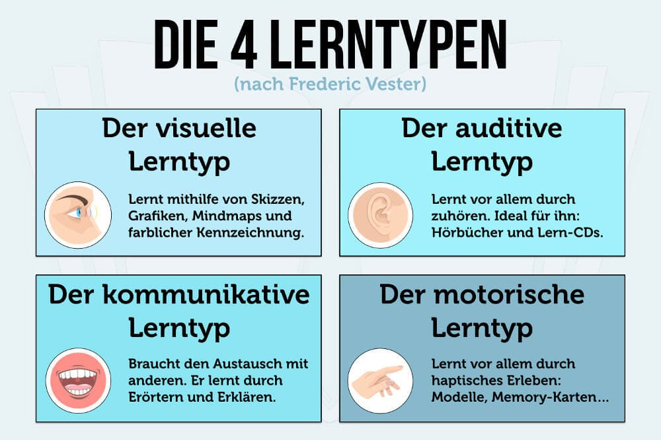
1. Welche Inhalte thematisiert man im Fach Pädagogik? →Inhalte der EF
2. Halbjahr Inhaltsfeld 2: Lernen und Erziehung
→Lernbedürftigkeit und Lernfähigkeit des Menschen
→Lerntheorien
→Bedeutung von Vorbildern
→Selbststeuerung und Selbstverantwortlichkeit in Lernprozesse
→Inklusion

Slide 5
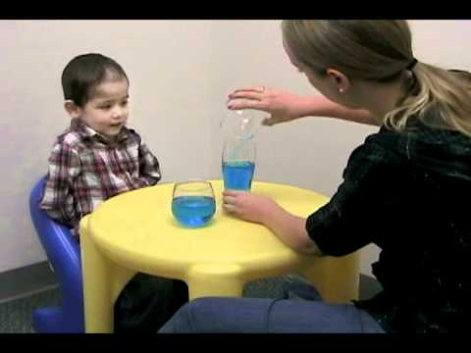
1. Welche Inhalte thematisiert man im Fach Pädagogik? →Inhalte der Q1/Q2
→Als GRUNDKURS und LEISTUNGSKURS wählbar
Entwicklung, Sozialisation und Erziehung
→Wie entwickeln sich Kinder aus psychosexueller Sicht (Freud)/
Psychosozialer Sicht (Erikson)/ kognitiver Sicht (Piaget)?
→ Pädagogische Prä- und Interventionsmöglichkeiten bei Gewalt auf der Grundlage unterschiedlicher Erklärungsansätze
Identität
→“Bin ich oder werde ich gemacht?“ (Mead, Krappmann)
→Entwicklung der Identität im Jugendalter

Slide 6
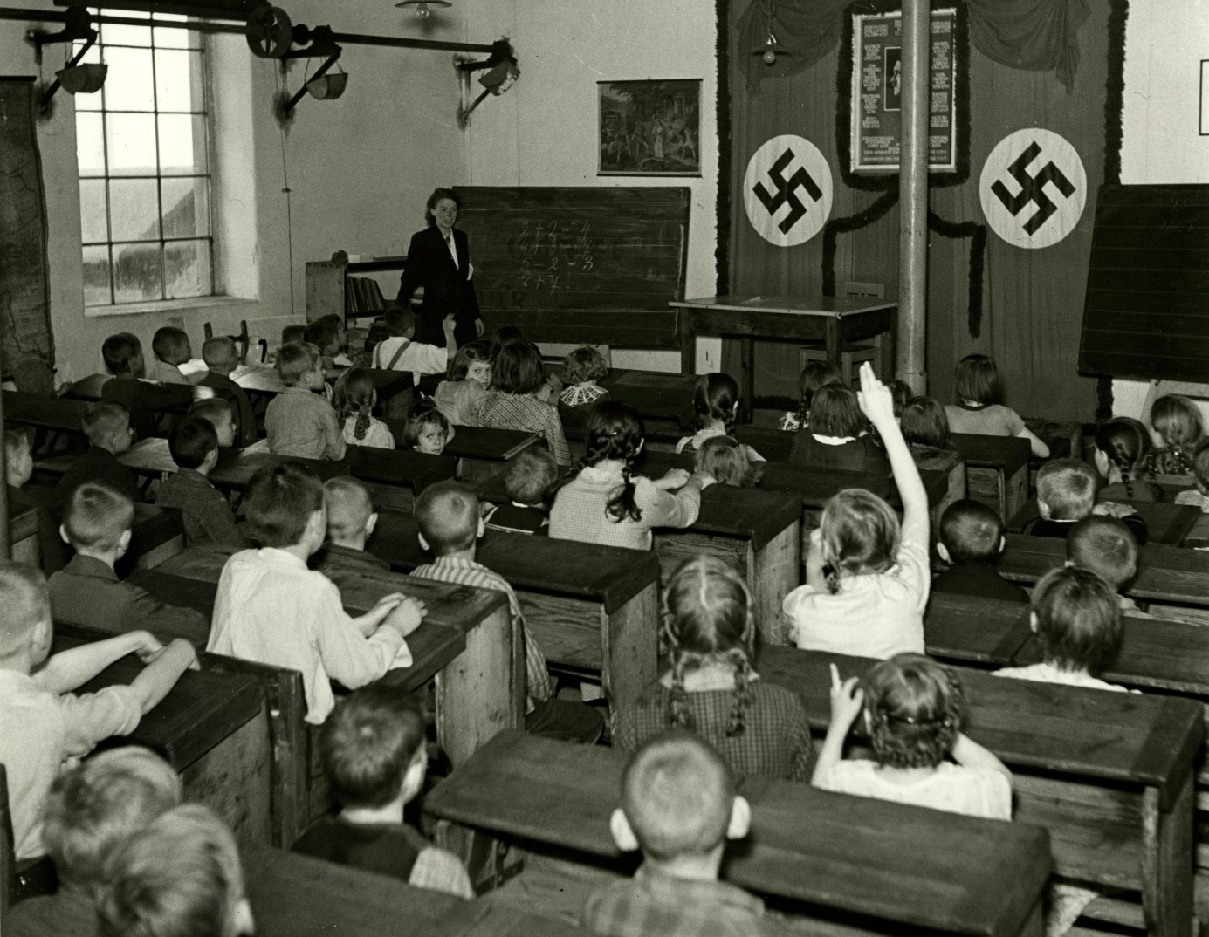
Welche Inhalte thematisiert man im Fach Pädagogik? →Inhalte der Q1/Q2
Werte, Normen und Ziele in Erziehung und Bildung
→Erziehung im Nationalsozialismus
Pädagogische Professionalisierung in verschiedenen Institutionen
→Montessori-Pädagogik

Slide 7
2. Erfahrungen aus dem Pädagogikunterricht →was gefällt uns am Unterricht/ was muss man beachten?
Was gefällt uns | Was muss man beachten
Spannende Themen Praktischer Bezug Spannende pädagogische Diskussionen Anwendung der Theorie möglich →Exkursionen, Tag der offenen Tür Bezug zum eigenen Leben Man lernt viel fürs Leben Moderne Unterrichtsgestaltung Abwechslungsreicher Unterricht →Expertenbesuch →Experimente Eigenverantwortliches und kreatives Arbeiten →Erstellen von Kita-Konzepten | Viele Texte Viele Theorien lernen →aber das ist es wert ;)

Slide 8
2. Erfahrungen aus dem Pädagogikunterricht →Wie sehen Klausuren aus?
Klausurtexte:
→Fallbeispiele
→Sachtexte
Aufgabenstellung:
→1. aspektorientierte Wiedergabe des Klausurtextes
→2. Wiedergabe und Anwendung der Theorie auf den Klausurtext
→3. Stellungnahme/ Entwicklung pädagogischer Maßnahmen

